Slide 1

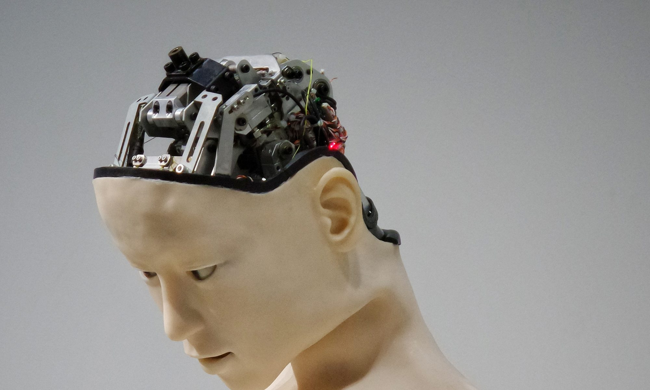
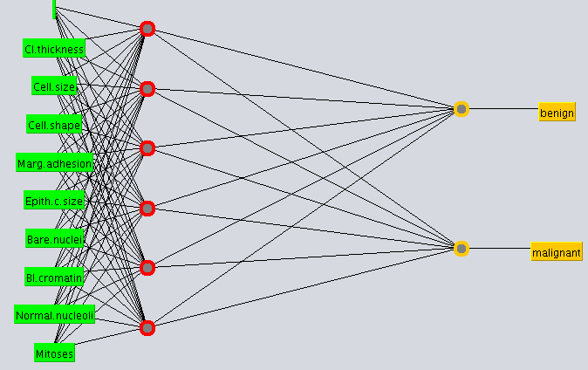
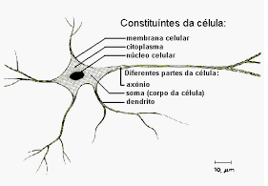

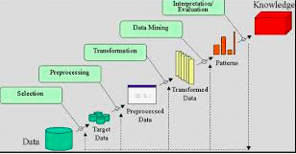
Especialização em Inteligência Artificial Aplicada
Aprendizado de Máquina
Material 03 – KNN
Prof. Dr. Jaime Wojciechowski
jaimewo@ufpr.br
© Todos os direitos reservados ao autor
Notes:
© Copyright Showeet.com – Free PowerPoint Templates

Slide 2
KNN – k Nearest Neighbors
O de topete vermelho parece o professor da vinhetinha
Ideia Básica:
Se ele anda como um pato, grasna como um pato, então é provavelmente um pato
Calcular distância
Registro de teste
Escolher k dos registros “mais próximos”
Registros de treinamento
Notes:
© Copyright Showeet.com – Free PowerPoint Templates

Slide 3
KNN – k Nearest Neighbors
Requisitos
Conjunto de registros armazenados.
Métrica de distância para calcular distância entre registros
Valor de k, o número de vizinhos mais próximos a recuperar.
Notes:
© Copyright Showeet.com – Free PowerPoint Templates

Slide 4
KNN – k Nearest Neighbors
Para classificar registro desconhecido
Calcular distância para outros registros de treinamento
Identificar k vizinhos mais próximos
Usar a classe dos vizinhos mais próximos para
determinar a classe do registro desconhecido
Notes:
© Copyright Showeet.com – Free PowerPoint Templates

Slide 5
KNN – k Nearest Neighbors
K-vizinhos mais próximos de um registro x são pontos de dados que tem a k-ésima menor distância para x
Notes:
© Copyright Showeet.com – Free PowerPoint Templates

Slide 6
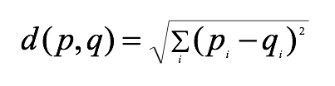
KNN – k Nearest Neighbors
Única coisa que entendo de Vizinhos Mais Próximos é que eles são todos uns chatos
Calcula a distância entre vetor formado pelos atributos da instância que se deseja fazer a estimativa e as demais instâncias de uma amostra com valores definidos.
O valor estimado é o valor da amostra com menor distância.
Notes:
© Copyright Showeet.com – Free PowerPoint Templates

Slide 7
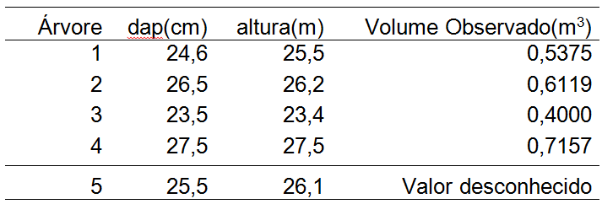
KNN – k Nearest Neighbors
Exemplo:
Dadas as medidas de 4 árvores, estimar o Volume da quinta árvore:
Notes:
© Copyright Showeet.com – Free PowerPoint Templates

Slide 8
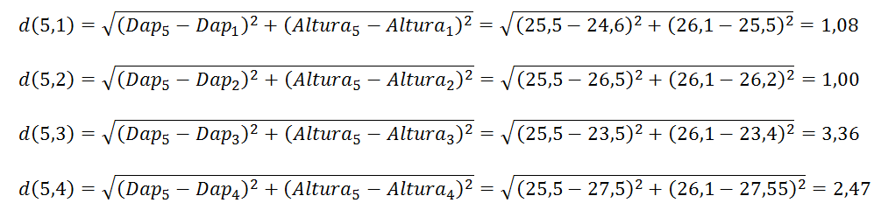
KNN – k Nearest Neighbors
Primeiramente, deve-se calcular a distância do vetor formado pelas dimensões da árvore cinco (dap e altura) e o vetor das quatro árvores da tabela base:
Menor Distância
Então o volume da árvore 5 será estimado pelo volume da árvore 2
Notes:
© Copyright Showeet.com – Free PowerPoint Templates

Slide 9
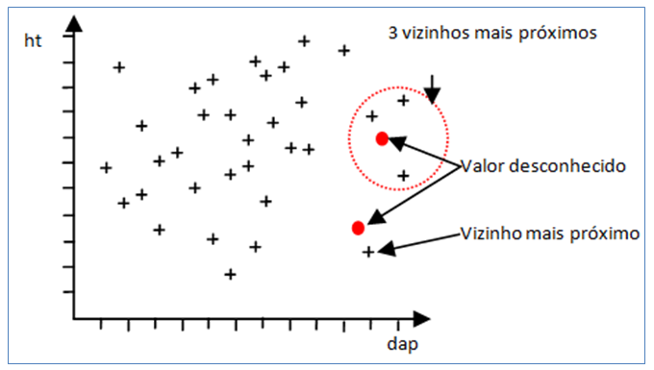
KNN – k Nearest Neighbors
K Vizinhos mais próximos:
Notes:
© Copyright Showeet.com – Free PowerPoint Templates

Slide 10
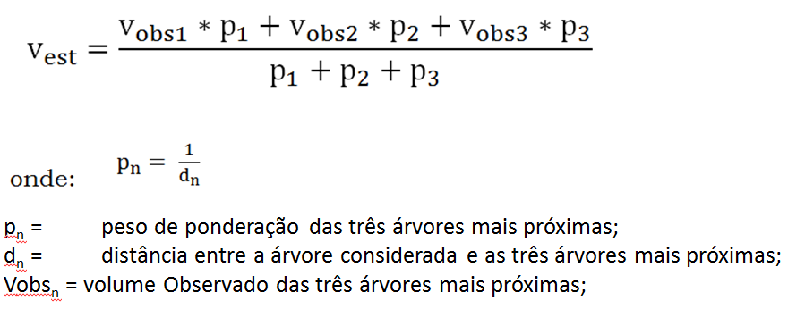
KNN – k Nearest Neighbors
Quando se utiliza mais de um vizinho, o Volume será uma ponderação
pelo inverso da distância de cada vizinho.
Notes:
© Copyright Showeet.com – Free PowerPoint Templates

Slide 11
KNN – k Nearest Neighbors
Ruído
É um exemplar não bem posicionado na base, pode ser um erro de medição. Não chega a ser um Outlier, mas é um valor fora dos padrões dos demais.
Os ruídos podem atrapalhar a construção do modelo
Notes:
© Copyright Showeet.com – Free PowerPoint Templates

Slide 12
KNN – k Nearest Neighbors
Customização
É possível fazer customizações variando a Quantidade de vizinhos na tentativa de melhoria dos resultados:
Pode-se utilizar 1,3,5,7,9 vizinhos. Poucos vizinhos, muita sensibilidade a ruídos, muitos vizinhos, utilização de vizinhos posicionados muito longe.
Notes:
© Copyright Showeet.com – Free PowerPoint Templates

Slide 13
KNN – k Nearest Neighbors
KNN
Kom
Nenhuma
Noção
PRÁTICAS
Notes:
© Copyright Showeet.com – Free PowerPoint Templates

